Slide 1
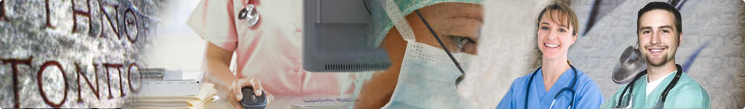
ΜΕΘΟΔΟΙ-ΤΕΧΝΙΚΕΣ ΧΟΡΗΓΗΣΗΣ ΟΞΥΓΟΝΟΥ ΣΕ ΑΝΑΠΝΕΥΣΤΙΚΕΣ ΠΑΘΗΣΕΙΣ
Μπουτοπούλου Βαρβάρα
Νοσηλεύτρια ΠΕ, MSc, PhD,RN, Παιδοπνευμονολογική και Παιδοαλλεργιολογική Μονάδα Γ΄ Παιδιατρικής Κλινικής Π.Γ.Ν. Αττικόν

Slide 2
Εισαγωγή

Slide 3
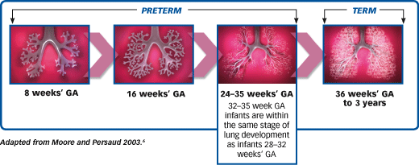
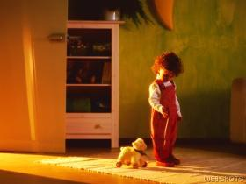
Ανάπτυξη Αναπνευστικού
25 εκατομμύρια
κυψελίδες
Διάκριση κυρίων βρόγχων
Σωληναριακή φάση
Προγεννητική
Μεταγεννητική
Αδενική φάση
Κυψελιδική φάση

Slide 4
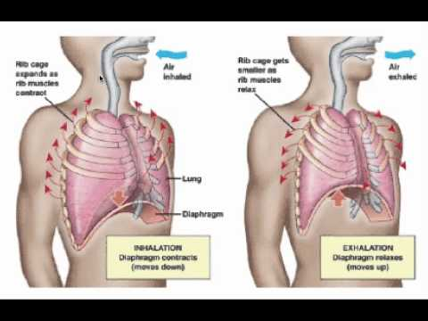
Μηχανισμός αναπνοής
Ρυθμίζεται από το αναπνευστικό κέντρο που βρίσκεται στον προμήκη μυελό
Οι κινήσεις του πνεύμονα επιτελούνται μέσω των κινήσεων του θώρακα και του διαφράγματος
Η εισπνοή είναι ενεργητική διαδικασία και η εκπνοή παθητική
Ενδοτικότητα: η ικανότητα έκπτυξης του πνεύμονα και του θώρακα (αύξηση του πνευμονικού όγκου ανά μονάδα αύξησης της ενδοθωρακικής πίεσης)
Εισπνοή
Σύσπαση διαφράγματος
(μετακίνηση προς τα κάτω)
Εκπνοή
Χαλάρωση διαφράγματος
(μετακίνηση προς τα πάνω)

Slide 5
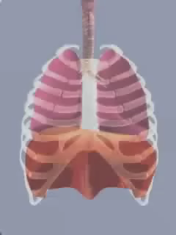

Slide 6
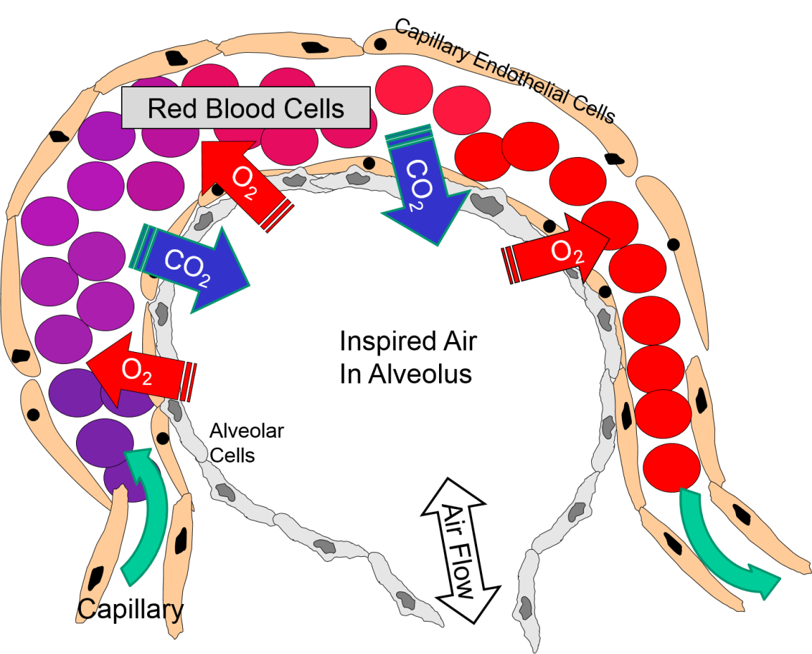
Ανταλλαγή αερίων
Τριχοειδικό ενδοθήλιο
Ερυθρά αιμοσφαιρία
Εισπνεόμενος αέρας στην κυψελίδα
Είσοδος Ο₂ στο κύτταρο, έξοδος CO₂ από τον οργανισμό
Αποτέλεσμα διάχυσης: μεταφορά μορίων από μία περιοχή υψηλής συγκέντρωσης σε μία περιοχή χαμηλής συγκέντρωσης
Νόμος Fick
Κυψελιδικά κύτταρα
Ροή αέρα
Τριχοειδές

Slide 7
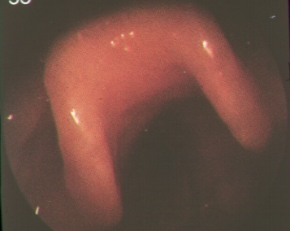
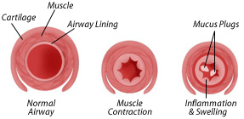
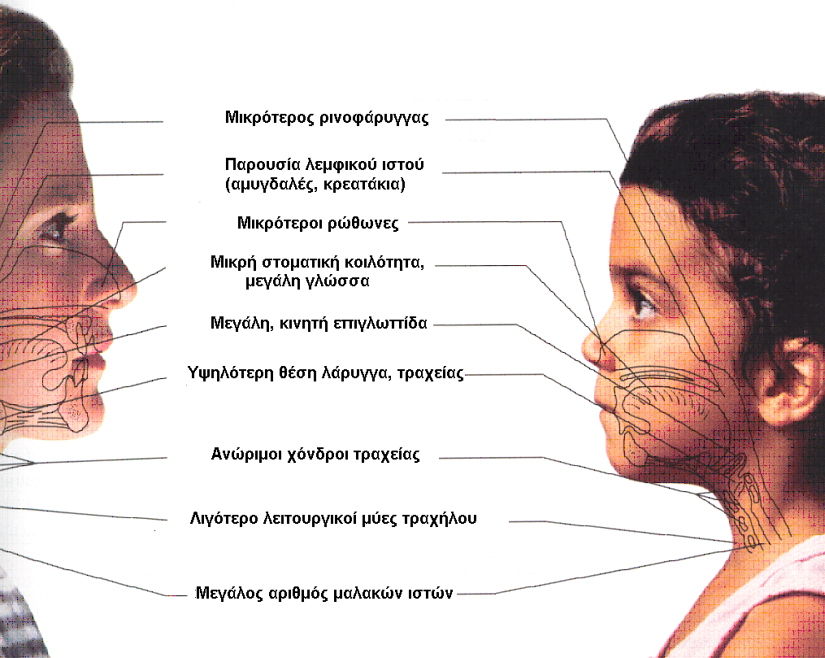
Ανατομικές Διαφορές
Συμπιεστό έδαφος στόματος
Μακριά επιγλωττίδα, άκαμπτη, σχήμα U
Μεγαλύτερη ευενδοτότητα θωρακικού τοιχώματος
Σχεδόν οριζόντια θέση των πλευρών & ελαττωμένη κυρτότητα διαφράγματος
Μικρή διάμετρος αεραγωγών
Κωνοειδής τραχεία
Μικρότερος αριθμός κυψελίδων στους πνεύμονες (έως την ηλικία των 7χρονών)
Σχεδόν αποκλειστική διαφραγματική αναπνοή στα βρέφη και νήπια
Νεογέννητα & Βρέφη (6 εβδ ως 4 μην)
ΥΠΟΧΡΕΩΤΙΚΗ ΡΙΝΙΚΗ ΑΝΑΠΝΟΗ
Notes:
Επομένως το αναπνευστικό σύστημα του παιδιού παρουσιάζει σημαντικές διαφορές σε σχέση με αυτό του ενήλικα. Children represent a special challenge for emergency and trauma care
providers, in large part because they have unique medical needs in comparison
with adults. Respiratory rates, heart rates, and blood pressure levels all
change as children grow, so vital signs that would be normal for an adult
patient may signal distress in a child. Special care is necessary when providers
intubate a child to accommodate a shorter trachea and higher larynx.
Medication doses must be carefully calculated specifically for each pediatric
patient based on his or her weight. Providers must also know how to handle
children’s emotional reactions to illness and injury, which vary by age. Children
may not be old enough to communicate what is wrong with them or
how they became injured, making triage more difficult. It is not surprising,
then, that many emergency providers feel stress and anxiety when caring
for pediatric patients.
For decades, policy makers and providers have recognized the special
needs of children, but the emergency and trauma care system has been slow
to develop an adequate response to those needs.

Slide 8
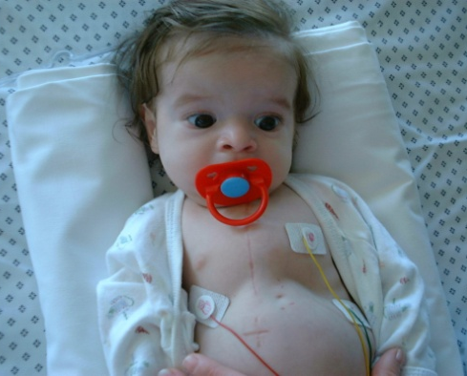
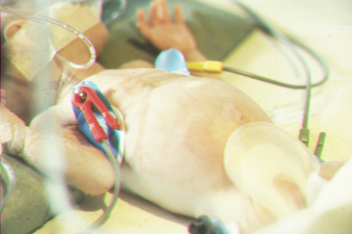
Ανατομικές διαφορές νεογνών-βρεφών
Χόνδρινη υφή πλευρών → μικρή αντίσταση του θωρακικού τοιχώματος στις ελαστικές δυνάμεις επαναφοράς του πνεύμονα → εύκολα προκαλείται ελάττωση της FRC
Στα βρέφη οι πλευρές φέρονται ευθεία και περιορίζουν την έκπτυξη των πνευμόνων κατά την εισπνοή. Η παράδοξη αναπνευστική κίνηση κατά την εισπνοή ελαττώνει περισσότερο τον όγκο των πνευμόνων.
Στο διάφραγμα (75%) και στους μεσοπλεύριους μύες (54%) επικρατούν οι ίνες τύπου ΙΙ (ταχεία σύσπαση, ↓ οξειδωτικός μεταβολισμός, ↓ απόδοση ενέργειας) => ικανότητα για διατήρηση ↑ RR αλλά εύκολη πρόκληση αναπνευστικού κάματου.
Το διάφραγμα συμμετέχει κατά 30%. Η έκπτυξη του θώρακα περιορίζεται από τη συμπίεση από τα υπερμεγέθη ενδοκοιλιακά όργανα.

Slide 9
Ορισμοί
Αναπνευστική δυσχέρεια
(Παρεμπόδιση ομαλής αναπνευστικής λειτουργίας)
    Ήπια
    Μέτρια
    Σοβαρή
Αναπνευστική ανεπάρκεια
(Αποτυχία εκπλήρωσης βασικών αναπνευστικών λειτουργιών)
  Εκφράζει την αδυναμία του αναπνευστικού συστήματος να διατηρήσει:
    Ικανοποιητική πρόσληψη οξυγόνου και αποβολή διοξειδίου του άνθρακα ή/και
    Φυσιολογική ανταλλαγή αερίων ή/και
    Επαρκή ιστική οξυγόνωση ανάλογη των μεταβολικών αναγκών του οργανισμού
      Υποξαιμία (pO2 < 60 mmHg)*
      Υπερκαπνία (pCO2> 45-50 mmHg)* *τιμές αερίων αίματος
Αναπνευστική ανακοπή
(Διακοπή αναπνευστικής λειτουργίας)
Notes:
Αναπνευστική δυσχέρεια ονομάζεται κάθε κατάσταση κατά την οποία εμποδίζεται η ομαλή αναπνευστική λειτουργία. Διακρίνεται σε ήπια, μέτρια και σοβαρή. Η πολύ σοβαρή αναπνευστική δυσχέρεια μπορεί δυνητικά να οδηγήσει σε αναπνευστική ανεπάρκεια ή ανακοπή. Αναπνευστική ανεπάρκεια είναι η κατάσταση εκείνη στην οποία το αναπνευστικό σύστημα αποτυγχάνει να εκπληρώσει τις βασικές του λειτουργίες, δηλαδή να οξυγονώνει το αίμα και να αποβάλλει το παραγόμενο με το μεταβολισμό διοξείδιο του άνθρακα (CO2). Ορίζεται συμβατικά με βάση τα αέρια αίματος ως το σύνδρομο που χαρακτηρίζεται είτε από μερική πίεση οξυγόνου (pO2) μικρότερη από 60 mmHg (υποξαιμική ή τύπου Ι αναπνευστική ανεπάρκεια) είτε από μερική πίεση διοξειδίου του άνθρακα (pCO2) μεγαλύτερη από 45 mmHg (υπερκαπνική ή τύπου ΙΙ αναπνευστική ανεπάρκεια). Αρκετά συχνά οι δύο τύποι αναπνευστικής ανεπάρκειας συνυπάρχουν (μεικτή αναπνευστική ανεπάρκεια). Η αναπνευστική ανεπάρκεια διακρίνεται επίσης σε οξεία ή χρόνια με βάση το ιστορικό της εγκατάστασής της.

Slide 10

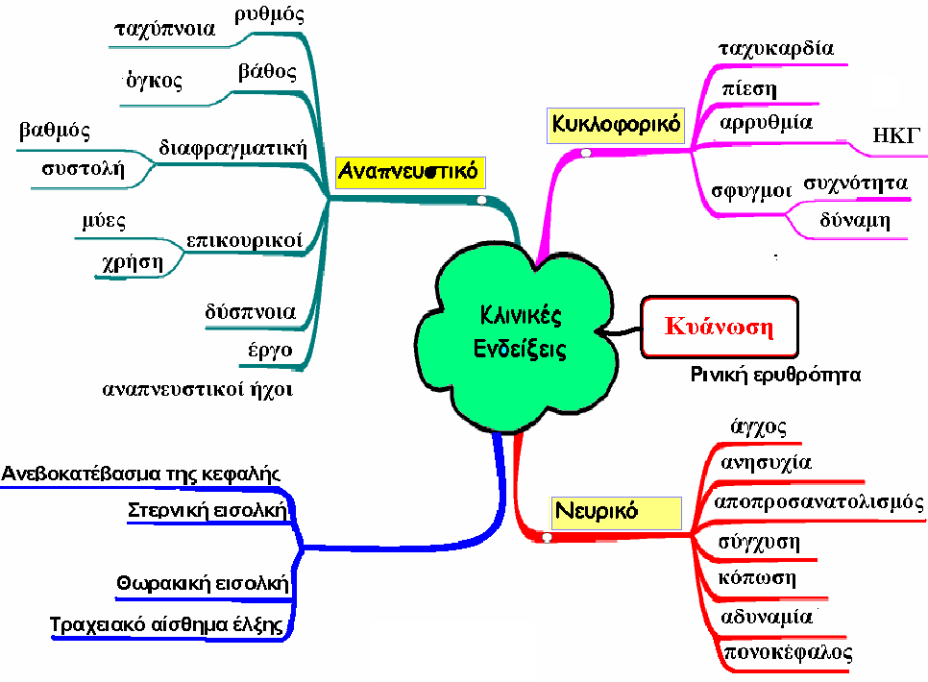
Ενδείξεις οξυγονοθεραπείας

Slide 11
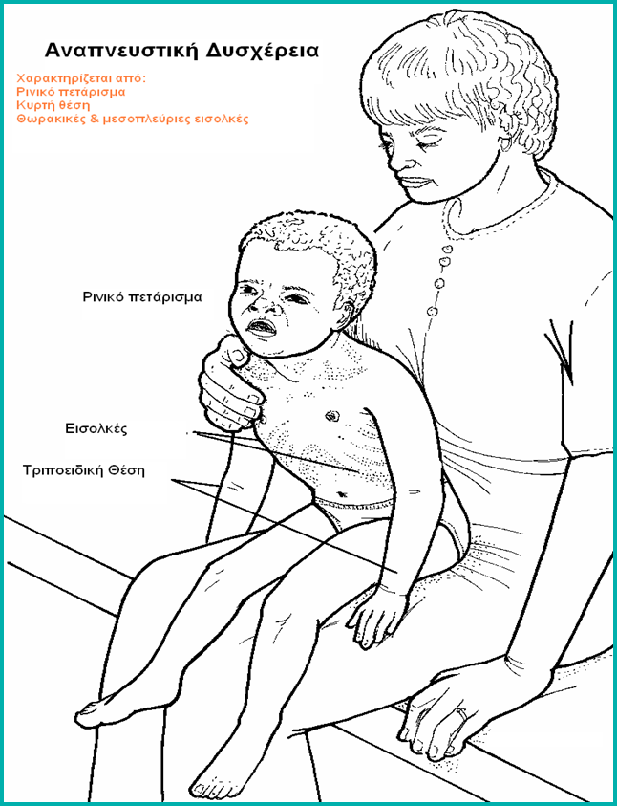

Slide 12
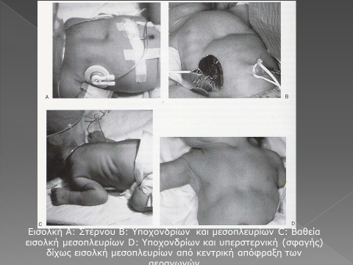

Slide 13
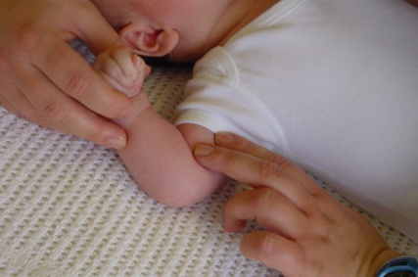
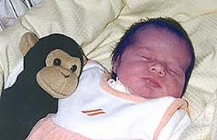
Εκτίμηση αναπνευστικού συστήματος
Ιστορικό
  Ατομικό
  Οικογενειακό
Φυσική εξέταση
  Επισκόπηση
  Ψηλάφηση
  Ακρόαση
  Επίκρουση
Διαγνωστικές μέθοδοι - αξιολόγηση
  Μη επεμβατικές
  Επεμβατικές

Slide 14
Ιστορικό…
Ατομικό ιστορικό
  Σύγχρονο ιστορικό
    Περιγραφή συμβάματος
    Χρόνος, διάρκεια, αιτία
  Αναδρομικό ιστορικό
    Αναπνευστικές λοιμώξεις ή ασθένειες
    Τραύμα ή Χειρουργική επέμβαση
    Χρόνια μη αναπνευστική νόσος
Οικογενειακό ιστορικό
  Κυστική ίνωση
  Εμφύσημα
  Καρκίνος πνεύμονα
  Αλλεργίες
  Άσθμα

Slide 15
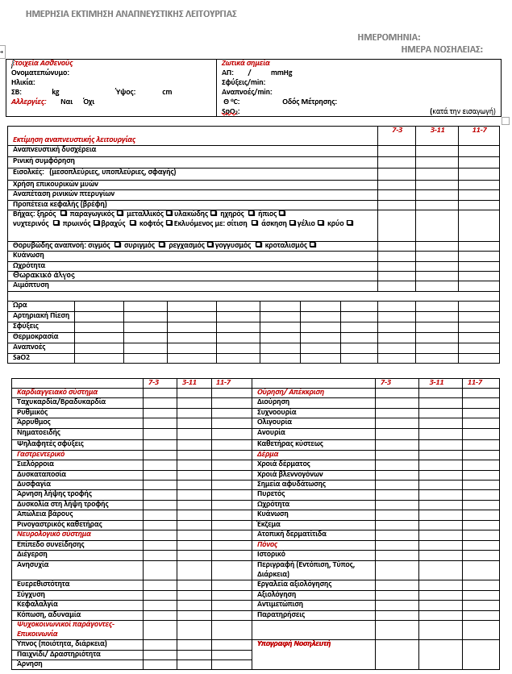

Slide 16
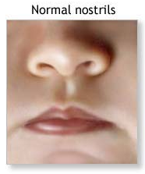
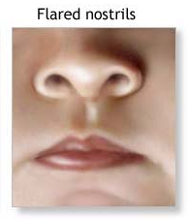
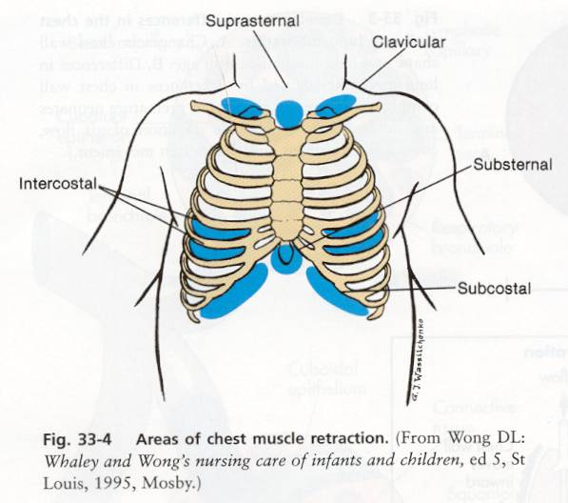
Νοσηλευτική Εκτίμηση Αναπνευστικού Ι
Αναζήτηση κλινικών ενδείξεων αναπνευστικής δυσχέρειας
  Δύσπνοια
    Αίσθημα δυσάρεστης αναπνοής και ανάγκης για αύξηση της αναπνευστικής προσπάθειας
  Συσφιγγτικό άλγος στο στήθος
  Αίσθημα εργώδους ή βαριάς αναπνοής
  Αίσθημα ανεπαρκούς εισπνοής
  Αίσθημα της δίψας για αέρα (ασφυξίας)
  Ταχύπνοια/βραδύπνοια
  Ρινικό πετάρισμα
  Εισολκές
  Αδυναμία ομιλίας
  Εργώδης αναπνοή
  Όψη αγωνίας
  Προπέτεια κεφαλής (βρέφη)
  Παράδοξη αναπνοή προς τα έσω κίνηση Υπερέκταση κεφαλής και αυχένα
  Αλλαγή χροιάς δέρματος με το κλάμα (βελτίωση ή επιδείνωση)
  Παρατεταμένος χρόνος τριχοειδικής επαναπλήρωσης
  Ποιότητα αναπνοών
  Βάθος αναπνοών
  Παρουσία και ποιότητα αναπνευστικών ήχων
  Επώδυνη αναπνοή – δύσπνοια
  Χρήση επικουρικών μυών
  Εμφάνιση εισολκών

Slide 17
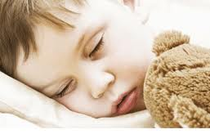
Νοσηλευτική Εκτίμηση Αναπνευστικού ΙΙ
Καρδιακή συχνότητα
  Ταχυκαρδία/βραδυκαρδία
  Ποιότητα σφυγμών
Χροιά δέρματος
  Ωχρότητα
  Κυάνωση (σημείο ανεπαρκούς οξυγόνωσης)
    Κεντρική/Περιφερική
  Έλεγχος βλεννογόνων
Αναπνευστικοί ήχοι
  Σιγμός (stridor)
  Συριγμός (wheezing)
  Γογγυσμός (grunting)
  Ρεγχασμός (snoring)
  Κροταλισμός (rattling)

Slide 18
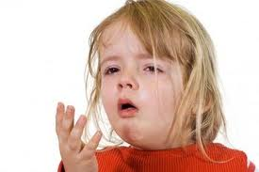
Νοσηλευτική Εκτίμηση Αναπνευστικού ΙΙΙ
Βήχας - Απόχρεμψη
  Αριθμός βηχικών ώσεων και διάρκεια (μονήρης, μικρή σειρά ώσεων, παροξυσμικός)
  Ακουστικά χαρακτηριστικά (ξηρός, υγρός μεταλλικός)
  Συχνότητα εμφάνισης (συνεχής, νυκτερινός, πρωινός)
  Συνθήκες έκλυσης (σίτιση, άσκηση, γέλιο)
  Αιμόπτυση (υποκρύπτει σοβαρή υποκείμενη νόσο)
    Σπάνια σε παιδιά <6 ετών .
Αλλαγή συμπεριφοράς
  Διαταραχή επιπέδου συνείδησης
  Λήθαργος
  Απώλεια μυικού τόνου

Slide 19
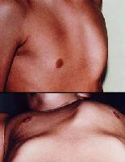
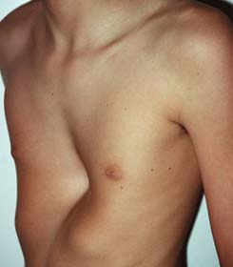
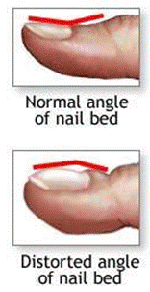
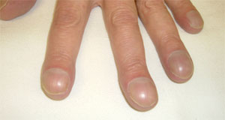
Επισκόπηση
Σχήμα - διαστάσεις θώρακα
  Δυσπλασία θώρακα (Σύνδρομα)
  Δυσπλασία ΘΜ σπονδυλικής στήλης
    Σκολίωση, κύφωση, λόρδωση
Τύποι αναπνοής
  Συχνότητα (rate)
  Βάθος (depth)
  Ρυθμός (rhythm)
  Αναπνευστική προσπάθεια (effort)
Χροιά δέρματος
Πληκτροδακτυλία
  Διεύρυνση και πάχυνση της τελικής φάλαγγας των δακτύλων λόγω υπερτροφίας και υπερπλασίας συνδετικού ιστού αλλά και αυξημένης αγγειοβρίθειας στην περιοχή.
  Σύμπτωμα καρδιοπαθειών ή πνευμονοπαθειών με χρόνια υποξαιμία

Slide 20
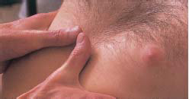
Ψηλάφηση
Ψηλάφηση δέρματος για επιβεβαίωση ευρημάτων επισκόπησης:
  Οίδημα
  Υποδόριο εμφύσημα
  Χρόνος τριχοειδικής επαναπλήρωσης
  Επιβεβαίωση δυσπλασιών ή/και θέσης τραχείας
Εκτίμηση αναπνευστικής συχνότητας
  Βάθους & έργου αναπνοής
Εκτίμηση καρδιακής συχνότητας
Εκτίμηση θερμοκρασίας δέρματος

Slide 21
Ακρόαση - Αναπνευστικοί ήχοι
Σιγμός (σφύριγμα) stridor
  Συνεχής, τραχύς, μουσικός, συνήθως υψίσυχνος, μονοτονικός, εισπνευστικός, σε βαρύτερες περιπτώσεις και εκπνευστικός (διφασικός)
Συριγμός (σφύριγμα) (βράσιμο, γατάκια) wheesing
  Συνεχής, μουσικός, συνήθως πολυτονικός, κυρίως εκπνευστικός
Γογγυσμός (βογκητό) grunting
  Συνεχής, μουσικός, συνήθως χαμηλής συχνότητας, εικπνευστικός
  Προκαλείται από μερική σύγκλιση της γλωττίδας κατά την εκπνοή
  Κατά την προσπάθεια παράτασης της εκπνοής και διατήρησης υψηλής τελοεκπνευστικής κυψελιδικής πίεσης
Ρεγχασμός (ροχαλητό) snoring
  Συνεχής, εισπνευστικός ή και εκπνευστικός, ανώμαλης ποιότητας
  Προκαλείται από μερική απόφραξη του ανώτερου αναπνευστικού (συνήθως περιοχή ρινοφάρυγγα)
Κροταλισμός ratling
  Ασυνεχής, τραχύς, ακανόνιστος, κυρίως εισπνευστικός
  Προκαλείται πιθανά από μετακίνηση υπερπαραγόμενων βλεννών σε ρινοφάρυγγα, τραχεία ή μεγάλους βρόγχους
  Συνήθης σε βρέφη με υποτροπιάζουσες λοιμώξεις αναπνευστικού

Slide 22
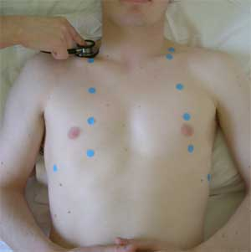
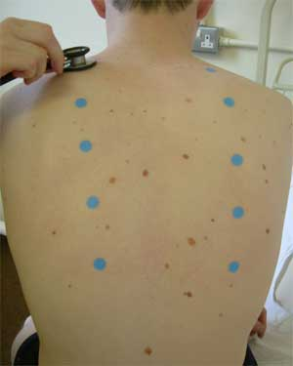

Slide 23
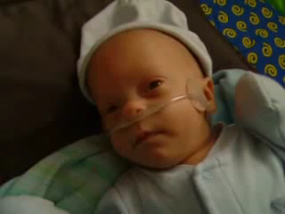
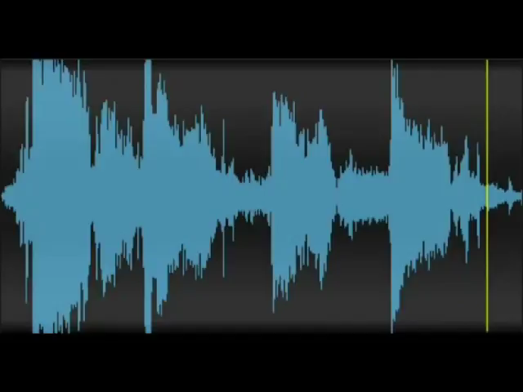
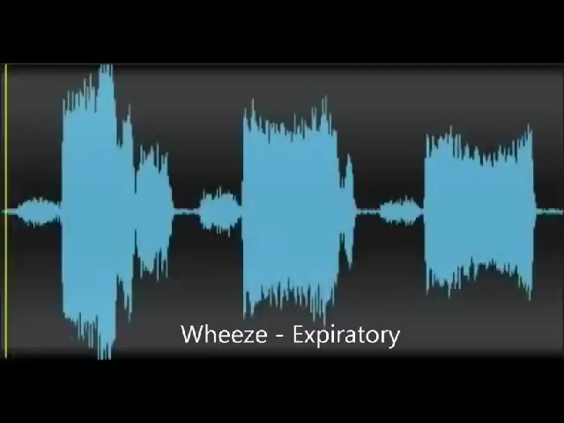
ΓΟΓΓΥΣΜΟΣ
ΣΙΓΜΟΣ
ΣΥΡΙΓΜΟΣ

Slide 24


Slide 25
Συστήματα Χορήγησης Ο₂

Slide 26
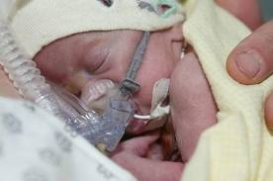
Συστήματα Χορήγησης Ο₂
Η επιλογή του συστήματος χορήγησης Ο2 εξαρτάται από:
    Τα σωματομετρικά χαρακτηριστικά του μικρού ασθενή
    Την επιθυμητή συγκέντρωση Ο₂ στο εισπνεόμενο μίγμα
    Την ανάγκη για έλεγχο της FiO₂
    Την ανάγκη για ύγρανση
    Την άνεση, την ανοχή του ασθενή
Notes:
Η χορήγηση οξυγόνου στους παιδιατρικούς ασθενείς απαιτεί την επιλογή ενός συστήματος παροχής που να ανταποκρίνεται στην ηλικία και τα σωματομετρικά χαρακτηριστικά του μικρού ασθενή, στις ανάγκες του, στην ανάγκη για έλεγχο της FiO2 και εφύγρανσης του παρεχόμενου οξυγόνου αλλά και την άνεση, την ανοχή και στους στόχους της θεραπείας του.
Διακρίνονται σε συστήματα χαμηλής και υψηλής ροής

Slide 27
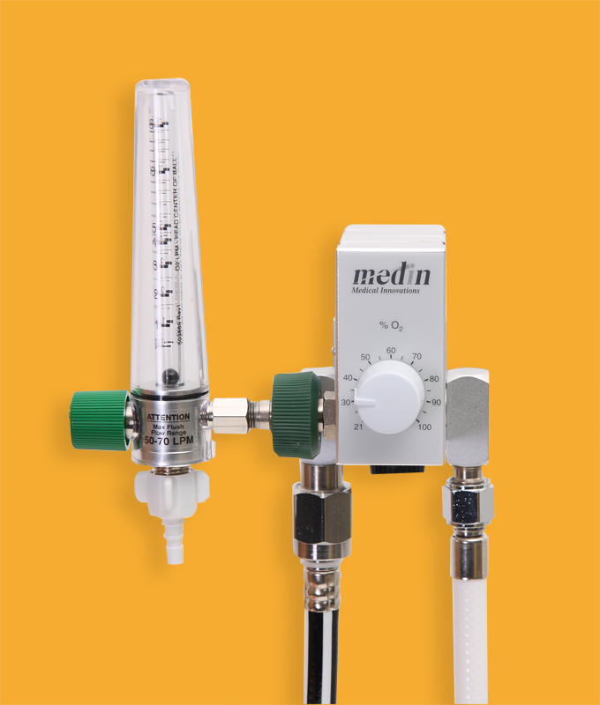
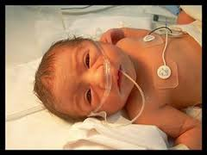
Συστήματα χαμηλής ροής
Ρινική κάνουλα
Ρινικός καθετήρας
Απλή μάσκα
Μάσκα με ασκό μερικής επανεισπνοής
Μάσκα με ασκό χωρίς επανεισπνοή
Μάσκα τραχειοτομίας
Η FiO₂ των συστημάτων αυτών εξαρτάται από:
  Τον τύπο αναπνοής του ασθενή (βάθος και συχνότητα)
  Τη ροή του παρεχόμενου οξυγόνου
  Την ύπαρξη και το μέγεθος της «αποθήκης» οξυγόνου
Notes:
Τα πιο συχνά χρησιμοποιούμενα συστήματα χαμηλής ροής στην παιδιατρική πρακτική είναι:
Ρινική κάνουλα
Ρινικός καθετήρας
Απλή μάσκα
Μάσκα με ασκό μερικής επανεισπνοής
Μάσκα με ασκό χωρίς επανεισπνοή
Μάσκα τραχειοστομίας

Slide 28
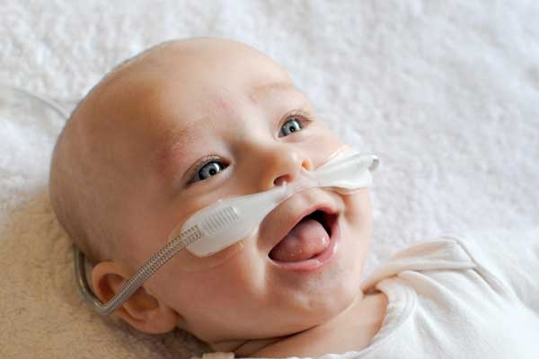
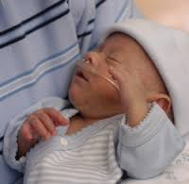
Ρινική Κάνουλα
Εύκολη & οικονομική μέθοδος
Δεν είναι εφικτός ακριβής προσδιορισμός του χορηγούμενου μίγματος οξυγόνου (FiO₂)
Η ρινική κάνουλα χρησιμοποιείται όταν υπάρχει ανάγκη για:
α) παροχή μικρής κλασματική συγκέντρωσης Ο₂ και σε χαμηλή ροή στο βρέφος ή στο παιδί
β) σίτιση του βρέφους χωρίς διακοπή της χορήγησης Ο₂
γ) αύξηση της κινητικότητας
Ηλικία παιδιού/ οδηγίες | Ένδειξη | Ροή / Εφύγρανση | Παρατηρήσεις | Εξοπλισμός
Διαθέσιμες για όλες τις ηλικίες | Για διατήρηση ικανοποιητικού SaO₂ με χαμηλές ροές (0.1 – 6 lt/min) Ασθενείς χωρίς ή με ήπια αναπνευστική δυσχέρεια | 1 – 6 lt/min (Εφύγρανση για ροές >4lt/min) | Έλεγχος ρινικής περιοχής για εμφάνιση ερεθισμού, ξηρότητας και ρινορραγίας Σταθεροποίηση της Ρ.Κ. Τα ρινικά άκρα δεν θα πρέπει να εισέρχονται στους ρώθωνες στα νεογνά και νήπια περισσότερα από 0.75 cm | Παροχή οξυγόνου. Σωστό μέγεθος Ρ.Κ. Ταινία σταθεροποίησης Προστατευτική κρέμα Παλμικό οξύμετρο

Slide 29
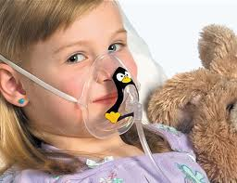
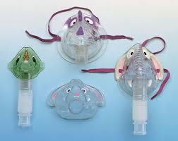
Απλές Μάσκες
  Εύκολη & γρήγορη εφαρμογή
  Παρέχουν 35% με 60% οξυγόνο με ροή 6-10 L/min
  Η ροή του Ο₂ πρέπει να είναι τουλάχιστον στα 6 L/min για να
  αποφεύγεται η επανεισπνοή του CO₂
  Η μάσκα πρέπει να εφαρμόζεται στον ασθενή χωρίς να είναι
  σφικτή και να ερεθίζει το πρόσωπο
Ηλικία παιδιού/ οδηγίες | Ένδειξη | Ροή / Εφύγρανση | Παρατηρήσεις | Εξοπλισμός
Διαθέσιμες μάσκες σε όλα τα μεγέθη (Παιδιά/ Νεογνά) | Για χορήγηση χαμηλών συγκεντρώσεων οξυγόνου. Όταν δεν είναι ανεκτή η Ρ.Κ. Όταν απαιτείται χορήγηση οξυγόνου με ροή μεγαλύτερη από 5 lt/min | 5-12 lt/min Εφύγρανση | Συστηματικός έλεγχος εφαρμογής της μάσκας Περιοδικός έλεγχος για τραυματισμό/ερεθισμό στα σημεία επαφής (έλκη πίεσης) | Παροχή οξυγόνου Κατάλληλο μέγεθος μάσκας Παλμικό οξύμετρο Υγραντήρας

Slide 30
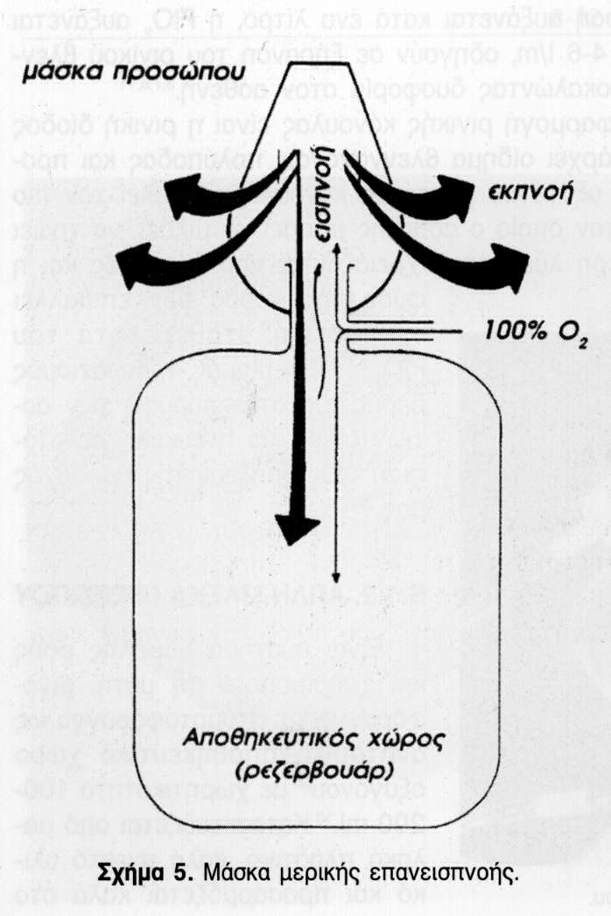
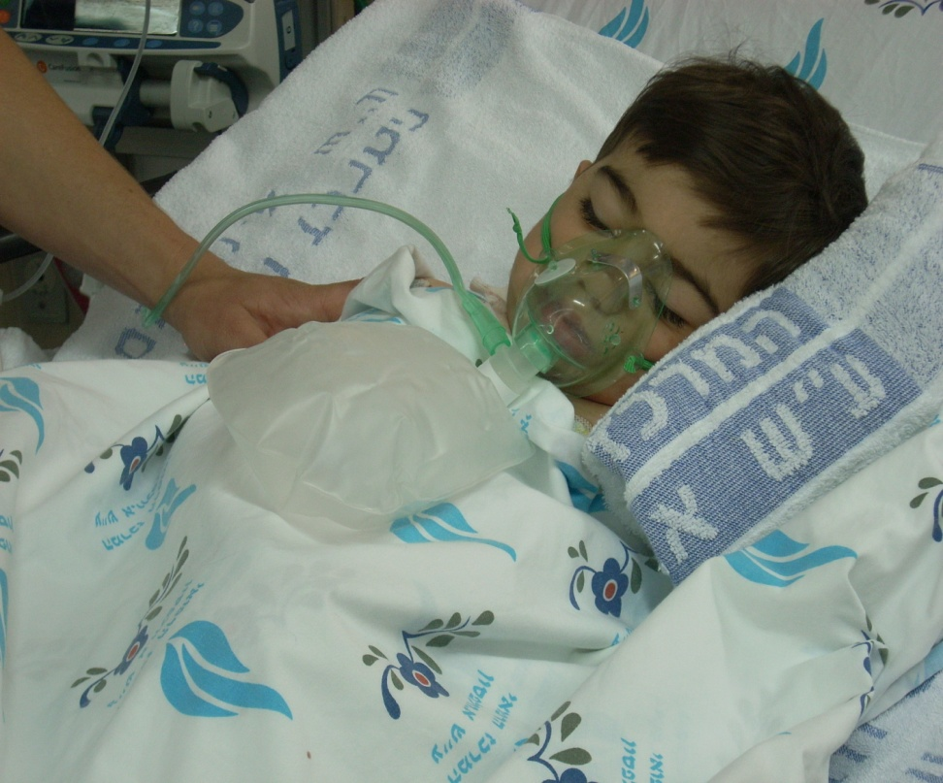
Μάσκα με ασκό μερικής επανεισπνοής
Απλή μάσκα με προσθήκη αποθηκευτικού ασκού στη βάση της (Χωρητικότητα ασκού 500-1000ml)
Η FiO₂ στον ασκό είναι υψηλή, διότι ο εισερχόμενος αέρας προέρχεται από τον ανατομικό νεκρό χώρο και είναι πλούσιος σε Ο₂, ενώ περιέχει και λίγο CO₂
Η συγκέντρωση του εισπνεόμενου Ο₂ δεν είναι σταθερή και επηρεάζεται από
τον τύπο της αναπνοής, αλλά όχι σημαντικά
Ηλικία παιδιού/ οδηγίες | Ένδειξη | Ροή / Εφύγρανση | Παρατηρήσεις | Εξοπλισμός
Διαθέσιμες μάσκες σε όλα τα μεγέθη (Παιδιά/ Νεογνά) | Για τη χορήγηση υψηλών συγκεντρώσεων οξυγόνου (FiO₂ έως 80%) | 12-15 lt/min | Πλήρωση του ασκού πριν την εφαρμογή της μάσκας και ροές >6 lt/min για να μην συμπίπτουν τα τοιχώματα του ασκού κατά την εισπνοή Απαιτεί πιεστική εφαρμογή της μάσκας Περιοδικός έλεγχος για τραυματισμό/ερεθισμό στα σημεία επαφής (έλκη πίεσης). Συνεχής μέτρηση SaO₂ και HR | Παροχή οξυγόνου Κατάλληλο μέγεθος μάσκας Παλμικό οξύμετρο

Slide 31
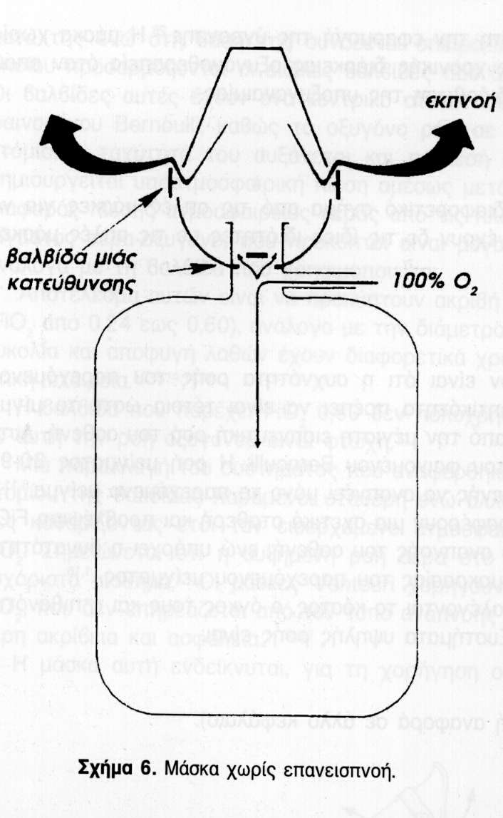
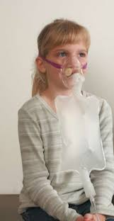
Μάσκα με ασκό δίχως επανεισπνοή
Η μάσκα αυτή διαφέρει από την απλή μάσκα με ασκό σε δύο σημεία:
  Φέρει βαλβίδα μίας κατεύθυνσης μεταξύ μάσκας και ασκού, που κλείνει κατά την εκπνοή και δεν επιτρέπει την επιστροφή του εκπνεόμενου αέρα στον ασκό
  Ο εκπνεόμενος αέρας εξέρχεται από δύο βαλβίδες στα πλάγια της μάσκας, που είναι επίσης μίας κατεύθυνσης, μη επιτρέποντας την είσοδο αέρα στη μάσκα κατά την εισπνοή.
Ηλικία παιδιού/ οδηγίες | Ένδειξη | Ροή / Εφύγρανση | Παρατηρήσεις | Εξοπλισμός
Διαθέσιμες μάσκες σε όλα τα μεγέθη (Παιδιά/ Νεογνά) | Για τη χορήγηση υψηλών συγκεντρώσεων οξυγόνου (FiO₂ έως 100%) Οι μάσκες αυτές ενδείκνυνται όταν απαιτείται εισπνεόμενη συγκέντρωση Ο₂ FiO₂>80% | 12-15 lt/min | Πλήρωση του ασκού πριν την εφαρμογή της μάσκας και ροές >6 lt/min για να μην συμπίπτουν τα τοιχώματα του ασκού κατά την εισπνοή Απαιτεί πιεστική εφαρμογή της μάσκας και δεν επιτυγχάνεται καλή εφαρμογή με συνύπαρξη ρινογαστρικού καθετήρα Αυξημένος κίνδυνος ασφυξίας σε περίπτωση κακής λειτουργίας των βαλβίδων Περιοδικός έλεγχος για τραυματισμό/ερεθισμό στα σημεία επαφής (έλκη πίεσης) Συνεχής μέτρηση SaO₂ και HR | Παροχή οξυγόνου Κατάλληλο μέγεθος μάσκας Παλμικό οξύμετρο

Slide 32
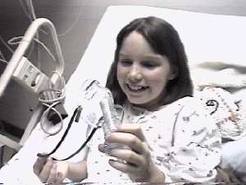

Συστήματα υψηλής ροής
Μάσκες με είσοδο αέρα (Venturi)
Θερμοκοιτίδες
Ο₂ hoods
Συστήματα ύγρανσης & νεφελοποίησης
Αναπνευστήρες
Η αρχή της μεθόδου είναι η χορήγηση του προκαθορισμένου μίγματος Ο₂ με ροή μεγαλύτερη από τη μέγιστη εισπνευστική ροή του ασθενούς

Slide 33
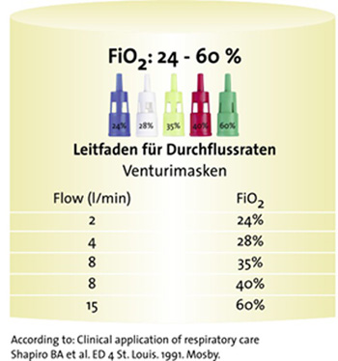
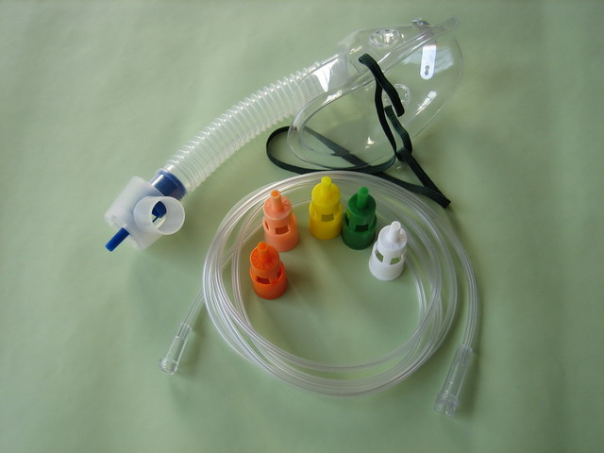
Μάσκα Venturi
Πρόκειται για μία απλή μάσκα προσώπου με δύο τρύπες στα πλάγια τοιχώματά της, ενώ στη βάση της συνδέεται με ένα σπειροειδή σωλήνα 15cm, στο άκρο του οποίου προσαρμόζονται οι ειδικές βαλβίδες που δημιουργούν το φαινόμενο Bernoulli.
Ο πιο κατάλληλος τρόπος ελεγχόμενης οξυγονοθεραπείας. Με τη ρύθμιση της επιτοίχιας ροής και με εναλλαγή των ακροφυσίων διαφόρων διαμέτρων, εξασφαλίζονται συγκεκριμένες και σταθερές συγκεντρώσεις εισπνεόμενου Ο₂.
Ηλικία παιδιού/ οδηγίες | Ένδειξη | Ροή / Εφύγρανση | Παρατηρήσεις | Εξοπλισμός
Διαθέσιμες μάσκες σε όλα τα μεγέθη (Παιδιά/ Νεογνά) | Για τη χορήγηση μέσων αλλά σταθερών συγκεντρώσεων οξυγόνου (FiO₂ 24-60%) | 12- 15 lt/min | Δεν χρειάζεται σφιχτή τοποθέτηση στο πρόσωπο. Επιλογή κατάλληλου ακροφυσίου ή ρύθμιση σε επιθυμητό FiO₂ Περιοδικός έλεγχος για τραυματισμό/ερεθισμό στα σημεία επαφής (έλκη πίεσης) Συνεχής μέτρηση SaO₂ και HR. Ακόμα και σε έντονη δύσπνοια (αυξημένη εισπνευστική ροή ), η αύξηση της επιτοίχιας ροής Ο₂ στα 12-14 lt/min εξασφαλίζει ροή μίγματος >60 lt/min και διατηρεί την ελεγχόμενη συγκέντρωση Ο₂ | Παροχή οξυγόνου Κατάλληλο μέγεθος μάσκας Παλμικό οξύμετρο

Slide 34
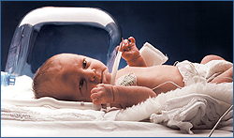
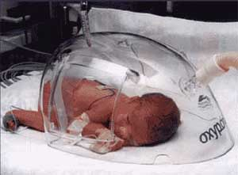
Hoods
Χρησιμοποιούνται για την παροχή:
α) ελεγχόμενης FiO₂ σε βρέφη και μικρούς ασθενείς
β) ελεγχόμενης FiO₂ και/ ή σε σύνδεση με θερμαινόμενο υγραντήρα σε ασθενείς που δεν μπορούν να
ανεχθούν άλλες συσκευές
γ) ελεγχόμενη FiO₂ σε καταστάσεις όπου το στήθος, η κοιλιά και τα άκρα πρέπει να είναι προσβάσιμα στα μέλη της θεραπευτικής ομάδας
Μέθοδος Χορήγησης | Ηλικία παιδιού/ οδηγίες | Ένδειξη | Ροή / Εφύγρανση | Παρατηρήσεις | Εξοπλισμός
Hood | Κατάλληλο μέγεθος Hood Επαρκής χώρος γύρω από την περιοχή του αυχένα Δυνατότητα κίνησης κεφαλή εντός του Hood | Για χορήγηση υψηλών ροών οξυγόνου | >3 lt/min | Απαιτείται διακοπή της μεθόδου κατά την σίτιση, την υγιεινή του στόματος κ.ο.κ. Απαιτείται θέρμανση και εφύγρανση του χορηγούμενου οξυγόνου Περιοδικός έλεγχος για τραυματισμό/ερεθισμό (έλκη πιέσεως) στον αυχένα και την ινιακή χώρα | Παροχή οξυγόνου Σωλήνα παροχής οξυγόνου Hood σε κατάλληλο μέγεθος Θερμόμετρο Παλμικό οξύμετρο
Notes:
Η ρινική κάνουλα, ο ρινικός και ο ενδοτραχειακός καθετήρας χρησιμοποιούνται όταν υπάρχει ανάγκη για:
α) παροχή μικρής κλασματική συγκέντρωσης Ο2 και σε χαμηλή ροή στο βρέφος ή στο παιδί.
β) σίτιση του βρέφους χωρίς διακοπή της χορήγησης Ο2.
γ) αύξηση της κινητικότητας.
Απλές μάσκες οξυγόνου χρησιμοποιούνται για την παροχή Ο2 σε μεσαίες κλασματικές συγκεντρώσεις και για σύντομες χρονικές περιόδους
Μάσκες με ασκό μερικής επανεισπνοής χρησιμοποιούνται όταν είναι επιθυμητές υψηλότερες κλασματικές συγκεντρώσεις Ο2 (FiO2 > 0.4 , <0.6).
Μη επανεισπνοής μάσκες με ασκό χρησιμοποιούνται για την παροχή συγκεντρώσεων ≥ 0.60 ή συγκεκριμένες συγκεντρώσεις (όπως από έναν αναμικτήρα).
Hoods χρησιμοποιούνται για την παροχή:
α) ελεγχόμενης FiO2 σε βρέφη και μικρούς ασθενείς
β) ελεγχόμενης FiO2 και/ ή σε σύνδεση με θερμαινόμενο υγραντήρα σε ασθενείς που δεν μπορούν να ανεχθούν άλλες συσκευές
γ) ελεγχόμενη FiO2 σε καταστάσεις όπου το στήθος, η κοιλιά και τα άκρα πρέπει να είναι προσβάσιμα στα μέλη της θεραπευτικής ομάδας
Μάσκες τραχειοστομίας, οι οποίες μπορεί να συνδέονται με θερμαινόμενους υγραντήρες, χρησιμοποιούνται για την παροχή Ο2 μέσω τραχειοστομίας.

Slide 35
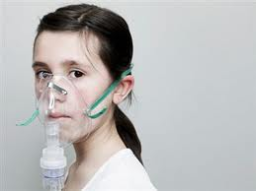
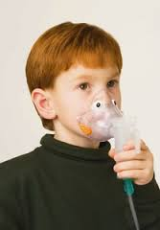

Σύστημα Νεφελοποίησης
Χρησιμοποιούνται για συνδυασμό χορήγησης οξυγόνου με εισπνεόμενα φάρμακα

Slide 36



Μηχανικός αερισμός
Μέθοδος που αφορά στη χρήση μηχανικής συσκευής προς ενίσχυση ή ολική αντικατάσταση του αερισμού του ασθενούς
Επεμβατικός και μη επεμβατικός μηχανικός αερισμός

Slide 37

Μέγεθος ενδοτραχειακού σωλήνα
Η εκτίμηση του σωστού μεγέθους του ενδοτραχειακού σωλήνα γίνεται με τους παρακάτω τύπους:
Εσωτερική διάμετρος (mm)= (ηλικία/4)+4
Μήκος (cm)= (ηλικία/2)+ 12 για στοματική διασωλήνωση
Μήκος (cm)= (ηλικία/2)+ 15 για ρινική διασωλήνωση
*Νεογνά: 3-3,5 mm
Πρόωρα νεογνά: 2,5 mm

Slide 38


Λαρυγγοσκόπια
Ευθύ γλωσσοπίεστρο (ευθεία λάμα)
  +Ανασηκώνουν άμεσα την επιγλωττίδα και παρέχουν άμεση θέα των φωνητικών χορδών
  -Κίνδυνος ερεθισμού του πνευμονογαστρικού προκαλώντας λαρυγγόσπασμο ή βραδυκαρδία
Κυρτό γλωσσοπίεστρο
  +Μικρότερος κίνδυνο ερεθισμού του πνευμονογαστρικού
  -Μετακινούν την επιγλωττίδα μπροστά ανασηκώνοντάς την από την
  πρόσθια επιφάνειά της

Slide 39

Κατά το μηχανικό αερισμό
Γενικά μέτρα
Χορήγηση υγρών και θερμιδική κάλυψη για μη καταβολισμό
Ρύθμιση θερμοκρασίας ή και υγρασίας
Κατάλληλη θέση νεογνού
Αναρροφήσεις (επί εκκρίσεων) με ανάλογα μεσοδιαστήματα
Τοποθέτηση ρινογαστρικού καθετήρα
Φυσικοθεραπεία αναπνευστικού

Slide 40



Παρακολούθηση κατά το μηχανικό αερισμό
Εάν χορηγείται η επιθυμητή συγκέντρωση Ο2
Εάν είναι συνδεδεμένο με τον υγραντήρα
Εάν ισχύουν οι προκαθορισμένες ρυθμίσεις του αναπνευστήρα
Προσοχή στα όρια των ρυθμίσεων
Έλεγχος θέσης τραχειοσωλήνα (ακρόαση, α/α θώρακος)
Έκπτυξη θώρακα
Χρώμα δέρματος
Pulse Oximeter (Sat O₂)
Monitor καρδιοαναπνευστικού
Μέτρηση ΑΠ
Μέτρηση κεντρικής φλεβικής πίεσης
Καταγραφή διούρησης
Τακτικό έλεγχο αερίων αίματος

Slide 41



Αιφνίδια επιδείνωση νεογνού σε αναπνευστήρα
Απόφραξη τραχειοσωλήνα
Αποσωλήνωση
Πνευμοθώρακας
Πνευμονική αιμορραγία
Ατελεκτασία
Κακή λειτουργία αναπνευστήρα ή αποσύνδεση από τον αναπνευστήρα

Slide 42

Μη επεμβατικός αερισμός, CPAP
Notes:
This is a trash bag with gas inflow. It was closed loosely about the neck and pressure could be maintained easily and constantly. This was about the 5th or 6th patient we treated.

Slide 43




Τρόποι λειτουργίας
Αρνητική πίεση: μειώνει τις πιέσεις γύρω από το θωρακικό τοίχωμα, αυξάνει το TV.
Θετική πίεση: παράγει ροή θετικής πίεσης για να καλύψει τις ανάγκες του ασθενή που αναπνέει αυτόματα (Είναι το πρότυπο που χρησιμοποιείται σήμερα)

Slide 44

Πιθανά οφέλη του NIPPV
Αποφυγή των κινδύνων διασωλήνωσης
Μείωσει της νοσοκομειακής πνευμονίας
Μείωση των λοιμώξεων
Μείωση του κόστους
Πιθανή μειωμένη διάρκεια παραμονής στη ΜΕΘ και θνησιμότητας
Μείωση του χρόνου φροντίδας

Slide 45



Επιπλοκές τεχνικών χορήγησης Ο₂
Ξηρότητα ρινικού βλεννογόνου
Μετακίνηση των καθετήρων ή μασκών
Κακή εφαρμογή καθετήρων ή μασκών
Ερεθισμός του δέρματος από το πλαστικό
Δυσφορία του ασθενούς
Υποξυγοναιμία στη σίτιση από αφαίρεση της μάσκας

Slide 46


ΜΕΘΟΔΟΙ ΧΟΡΗΓΗΣΗΣ ΟΞΥΓΟΝΟΥ ΣΕ ΝΕΟΓΝΑ

Slide 47



Οξυγονοθεραπεία
Τόσο όσο….
<29w και <1250gr 85%-92%
>29w 85%-95%
Επιπλοκές από χορήγηση οξυγόνου:
Βρογχοπνευμονική Δυσπλασία
Αμφιβληστροειδοπάθεια της Προωρότητας
Ενδοκοιλιακή Αιμορραγία
Νεκρωτική Εντεροκολίτιδα
Οξεία Σωληναριακή Νέκρωση
Notes:
Και αυτό γιατί αν και το οξυγόνο είναι το πιο κοινό φάρμακο που χρησιμοποιείται στις ΜΕΝΝ μπορεί να προκαλέσει προβλήματα αν δεν χορηγηθεί σωστά. Σκοπός πάντα της χορήγησης είναι η επαρκής χορήγηση οξυγόνου χωρίς να φτάσουμε στα όρια τοξικότητασ του οξυγόνου. Απο τη μία λοιπόν το οξυγόνο είναι πηγή ενέργειας για τη ζωή των κυττάρων , από την άλλη όμως υπάρχει κίνδυνος τοξικότητας από την παρουσία ελεύθερων ριζών. Στα πρόωρα νεογνά οι επιπλοκές από τη χορήγηση Ο2 συνδέεται κυρίως με την αμφιβληστροειδοπάθεια της προωρότητας και την βρογχοπνευμονική δυσπλασία. Η ROP είναι η αλλαγή της αγγειακής ανάπτυξης του αμφιβληστροειδούσ που επηρεάζει κυρίωσ τα πρόωρα νεογνά (<32 και <1250) και μπορεί να οδηγήσει σε οπτική ανεπάρκεια και τύφλωση. Μπορεί να εμφανιστεί σε νεογνά που έλαβαν οξυγόνο σε οποιαδήποτε συγκέντρωση >21%. BPD είναι χρόνια ασθένεια των πνευμόνων που επηρεάζει κυρίως τα πρόωρα νεογνά και αναπτύσσεται μετά από οξυγονοθεραπεία και μηχανική υποστήριξη της αναπνοής. Χαρακτηρίζεται από μείωση του αριθμού των κυψελίδων και εμφάνιση κυστικών αλλαγών στους πνεύμονες και παρατεταμένη ανάγκη Ο2 μετά το πέρας των 36εβδομάδω. Προκειμένου λοιπόν να περιοριστούν όσο είναι δυνατό οι επιπλοκές συστήνεται η διατήρηση του κορεσμού του οξυγόνου στα πρόωρα νεογνά μεταξύ 85-92 και για τα πρόωρα >29 εβδομάδων μεταξύ 85-95%. Αυτό απαιτεί από τη μεριά του νοσηλευτή διαρκής παρακολούθηση φυσικά και συνεχής αξιολόγηση της αναπνευστικής κατάστασης του νεογνού.

Slide 48
Οδηγίες διαχείρισης συσκευών χορήγησης Ο2 σε παιδιά
http://www.clinicalguidelines.scot.nhs.uk/Respiratory/YOR-RESP-002%20Final%20version%20Feb%202014.pdf_final.pdf

Slide 49
Μέτρηση παλμικής οξυμετρίας

Slide 50
Ορισμοί
SaO2: Κορεσμός οξυαιμοσφαιρίνης αρτηριακού αίματος, μετρούμενος με ανάλυση αερίων αίματος
SpO2: Κορεσμός οξυαιμοσφαιρίνης αρτηριακού αίματος, μετρούμενος μη επεμβατικά με παλμική οξυμετρία
PaO2: Αρτηριακή μερική τάση οξυγόνου
TcPO2: Διαδερμική μερική τάση οξυγόνου

Slide 51



Slide 52



Λήψη αερίων αίματος
Είδος ηπαρίνης
Ποσότητα ηπαρίνης
Ποσότητα αίματος
Συντήρηση δείγματος

Slide 53


Λήψη αερίων αίματος
Αρτηριοκέντηση
Σφάλματα κατά τη λήψη αερίων
Αέρας στην σύριγγα- πήγματα
Χαμηλή αιμοσφαιρίνη
Αιμόλυση
Μεταφορά του δείγματος
Σωστή ανάδευση
Έγκαιρη μεταφορά
Τοποθέτηση σε πάγο

Slide 54
Συνήθη λάθη και παραλείψεις κατά την οξυγονοθεραπεία
Έλλειψη οδηγιών (guidelines) για την οξυγονοθεραπεία
Καθυστέρηση έναρξης της οξυγονοθεραπείας
Έλλειψη γνώσεως και χρήσης του οξυγόνου
Έλλειψη του απαραίτητου εξοπλισμού
Έλλειψη συντονισμού και συνεργασίας
Μέτρα αντιμετώπισης:
Ανάπτυξη σε κάθε παιδιατρικό νοσοκομείο πρωτοκόλλων χορήγησης οξυγόνου
Εκπαίδευση του προσωπικού στις τεχνικές χορήγησης του οξυγόνου
Προμήθεια όλου του αναγκαίου και σύγχρονου εξοπλισμού για τη χορήγηση του οξυγόνου και τον έλεγχο της οξυγόνωσης
Notes:
Από τη μελέτη της βιβλιογραφίας οι κυριότερες αιτίες λαθών και παραλείψεων κατά τη χορήγηση οξυγόνου στα παιδιά από το νοσηλευτικό προσωπικό περιλαμβάνουν (Φιλαδιτάκη, 1988 - Small et al, 1992- Petty, 1993) :
έλλειψη οδηγιών (guidelines) για την οξυγονοθεραπεία
η χρονική έναρξη της οξυγονοθεραπείας. Πολλές φορές καθυστερεί η χορήγηση οξυγόνου σε κρίσιμες καταστάσεις.
Έλλειψη γνώσεως και χρήσης του οξυγόνου ως φάρμακο με ενδείξεις, αντενδείξεις και παρενέργειες.
Έλλειψη του απαραίτητου εξοπλισμού
Έλλειψη συντονισμού και συνεργασίας μεταξύ των μελών της διεπιστημονικής ομάδας.
Για την αντιμετώπιση των παραπάνω λαθών και παραλείψεων προτείνονται τα εξής:
Ανάπτυξη σε κάθε παιδιατρικό νοσοκομείο πρωτοκόλλων χορήγησης οξυγόνου
Εκπαίδευση όλου του προσωπικού του νοσοκομείου, που εμπλέκεται στην αντιμετώπιση παιδιών με αναπνευστικά προβλήματα, στις τεχνικές χορήγησης του οξυγόνου
Προμήθεια όλου του αναγκαίου και σύγχρονου εξοπλισμού για τη χορήγηση του οξυγόνου και τον έλεγχο της οξυγόνωσης (Oxygen Therapy Improvement Team, 1996).

Slide 55

Ρόλος Νοσηλευτή
Εκτίμηση της ανάγκης σε Ο2
Επιλογή της κατάλληλης μεθόδου (περιορισμοί – ενδείξεις)
Εκτίμηση της αποτελεσματικότητας της θεραπείας
Αναγνώριση της εμφάνισης σημείων-συμπτωμάτων τοξικότητας
Εξασφάλιση άνετου περιβάλλοντος και ατομικής υγιεινής του παιδιού
Λήψη μέτρων ασφαλείας για την πρόληψη ατυχημάτων
Προμήθεια εξοπλισμού
Αποφυγή λαθών & παραλείψεων
Ανάπτυξη και χρήση αλγόριθμων και πρωτοκόλλων χορήγησης Ο₂

